Slide 1
스프링 4주차
김인겸

Slide 2
이전까지..
Hibernate 를 이용하여 eployee 데이터를 연결하여 위 목록들을 관리하는 것을 배웠었다.
또한 JPA와 Hibernate의 차이점과, 이를 구동하는 과정에서 기본적으로 실행되는 ORM(객체-관계 맵핑) 이 무엇인지를 배웠다.
객체 – 관계 맵핑은 객체 지향형 코드를 이용할 수 있어, 개발자가 객체 모델로 프로그래밍을 할 수 있게 도와줌
서로 독립적으로 나누어져 있기에 고치기 쉬움.

Slide 3
JPA으로 DAO연결
이전에 사용하던 Hibernate 에서, JPA 를 이용하여 연결한다.
JPA의 장점인 유연성을 가지고 올 수 있다.

Slide 4
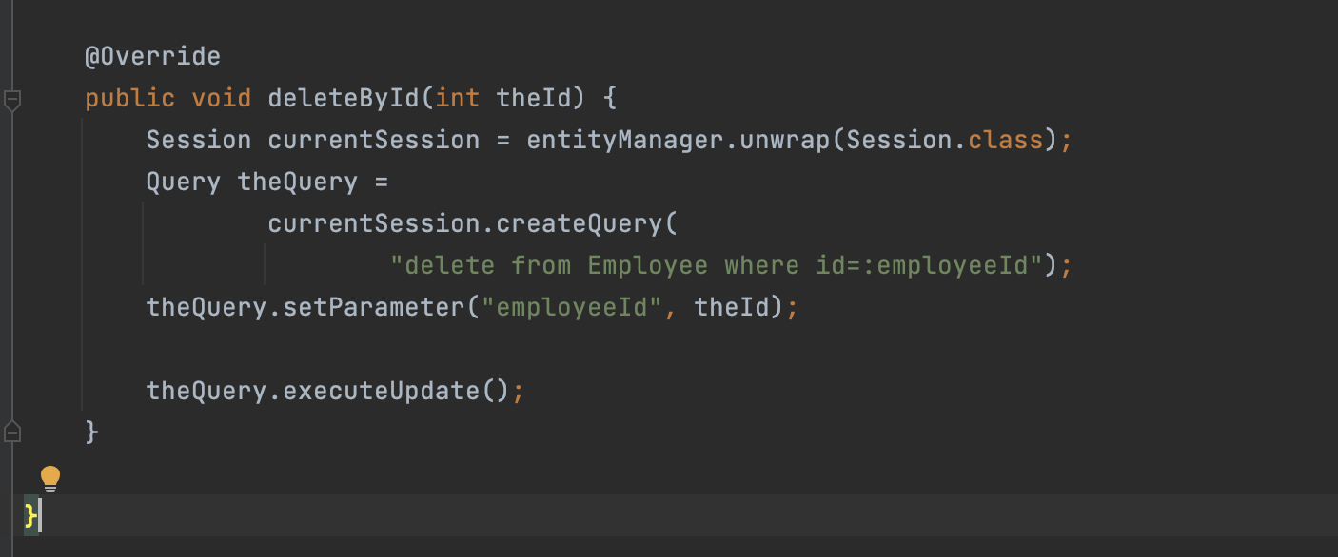
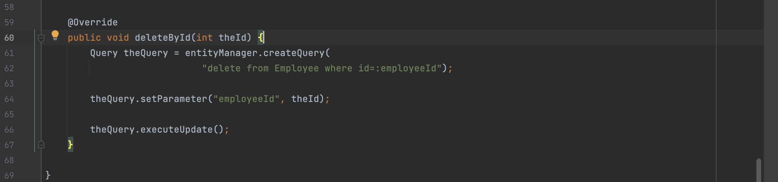
hibernate & JPA

Slide 5
만약에 비슷한 코드를 또 만들어야 한다면?
이전에 만들었던 코드들을 다시 반복해야 하는가?
이전에 작성한 DAO코드들과는 타입 정도만 다를 것이다.
Spring Data JPA 사용한다.

Slide 6
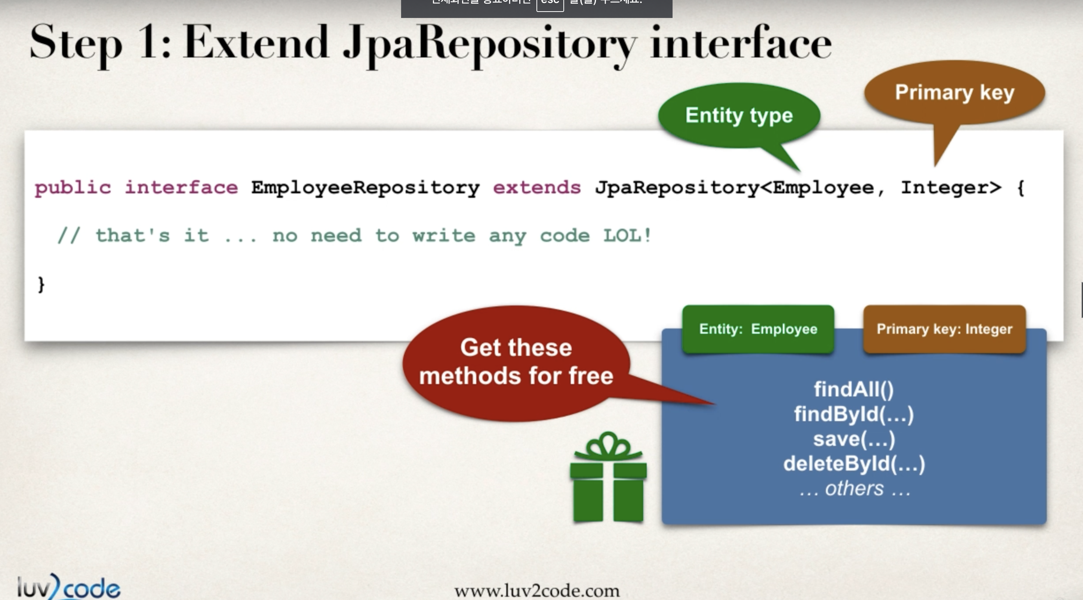

Slide 7
Rest API
Pom file 내에
<dependency>
<groupId>org.springframework.boot</groupId>
<artifactId>spring-boot-data-start-rest</artifactId>
</dependency>
추가하면,
REST CRUD 기능을 무료로 사용할 수 있다.

Slide 8
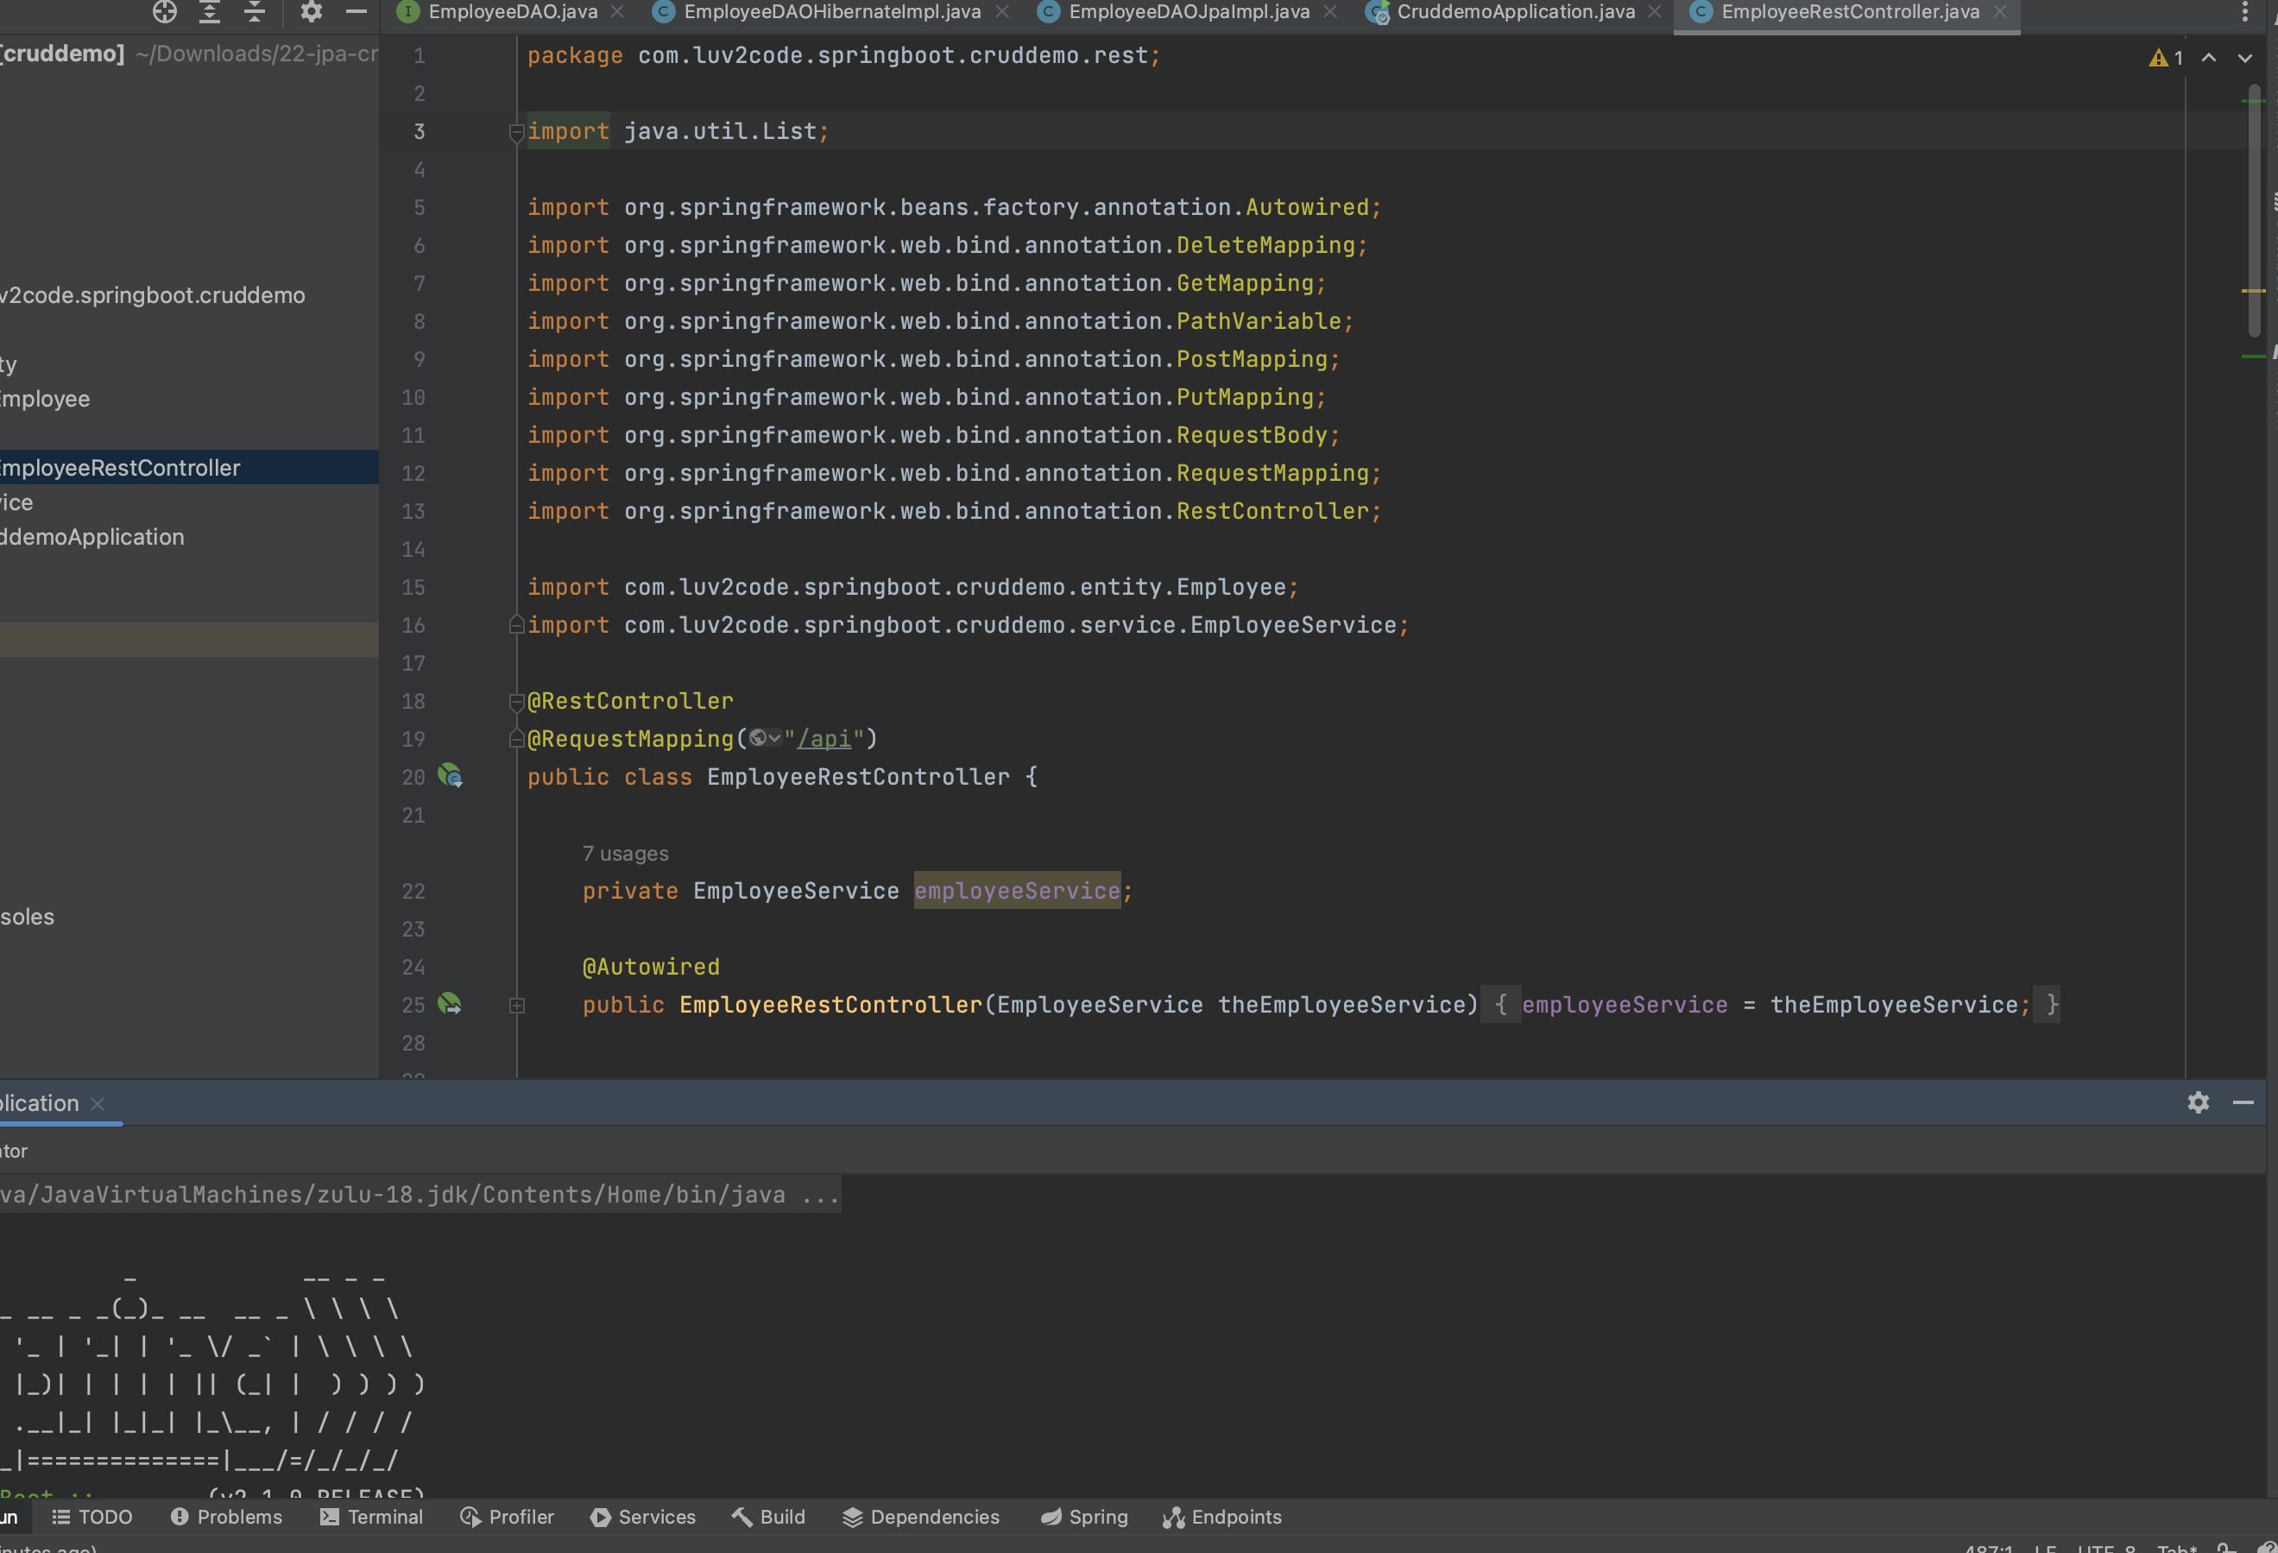
장점
@rest controller 가 필요없다.

Slide 9
Spring data jpa, jpa, spring data rest
Spring data jpa, jpa 이 둘의 차이점은 무엇일까?
어떤 방식으로 구동되는 것일까?
어떤 것이 제일 활용하기 좋을까?

